Slide 1
SENTINELA
Sistema Inteligente de Prevencao de Churn Bancario
Aura Bank
Renata | Denise | Marta | Leticia | Sophia
MG | SP | SC | PE | BA
Hackathon de Dados | ADA + Caixa + Artemisia | 2026

Slide 2
Problema x Solução
O PROBLEMA
A SOLUÇÃO
R$ 448.200
Sentinela
em receita anual em risco
Identifica clientes em risco
→
ANTES do cancelamento
249 clientes em risco de cancelar
1 em cada 4 clientes cancela a conta
Modelo preditivo com 66% de recall
R$37.350 de perda mensal
Dois painéis para decisãoo e análise
Ate R$308.800 em receita recuperada

Slide 3
Construção do Modelo
Fluxo completo: da base de dados as recomendações
01
02
03
04
05
Dados
→
Python
→
SQL
→
ML
→
Power BI
CSV simulado
1.000 clientes
Logica bancaria real
EDA completa
5 gráficos
Estatísticas descritivas
3 queries
Insights segmentados
Perfis de risco
3 versões testadas
V2 em producao
66% recall
2 painéis
Diretoria + Analista
Ate R$308k recuperados

Slide 4
Analise Estatística
Correlação entre variáveis e churn
53,5%
vs 16,4% sem reclamação
43,8%
vs 17% com saldo alto
Reclamação recente
Saldo abaixo de R$1.000
Diferença de 37pp - clientes insatisfeitos cancelam 3x mais. Maior correlação com churn de todas as variáveis.
Diferença de 27pp - saldo baixo indica fragilidade financeira. 2,7x maior que a media geral de churn.
preditor #1
preditor #2
-32%
R$2.197 vs R$3.253
22,4%
vs 30% no internet banking
Saldo medio - cancelou vs ficou
Usuários do app - mais fieis
Quem cancela tem saldo 32% menor. Diferença consistente que confirma saúde financeira como fator crítico.
Diferença de 7,6pp - usuários digitais tem maior engajamento. Canal preferido como indicador de retenção.
diferença significativa
insight positivo

Slide 5
O modelo preditivo — Sentinela
Testamos 3 versões antes de chegar na melhor
Modelo 1
Modelo 2
Modelo 3
Regressão
Logística simples
Regressão
Balanceada
Random
Forest
Acurácia
Acurácia
Acurácia
77%
71%
76%
Recall Churn
Recall Churn
Recall Churn
36%
66%
22%
Por que modelo 2?
Impacto do modelo:
Dados desbalanceados: 75% ficaram, 25% cancelaram.
Balanceamento de classes reduziu falsos negativos de 32 para 17.
66% dos cancelamentos detectados antecipadamente.
Potencial de recuperar ate R$308.800 em receita anual.

Slide 6
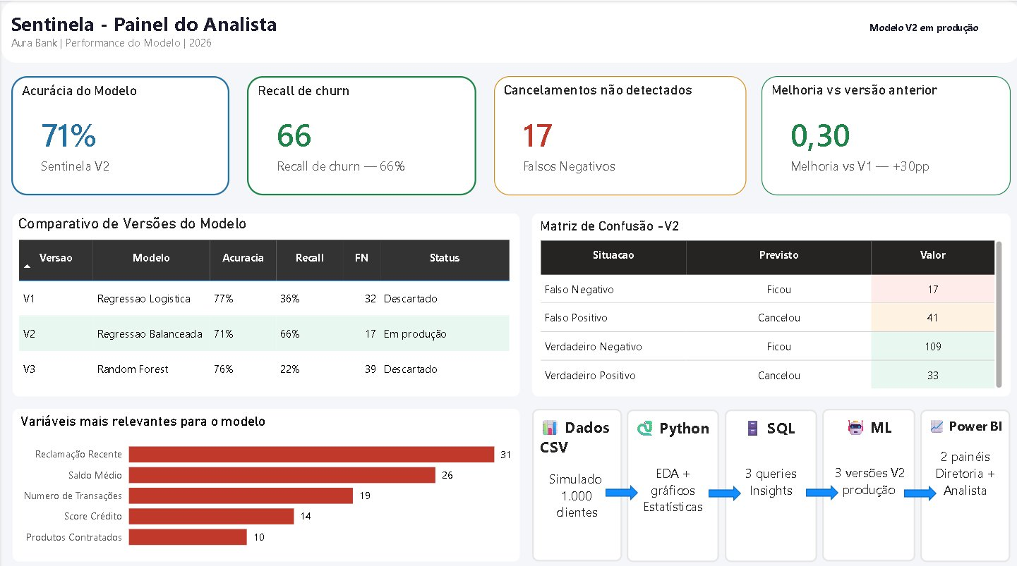
Painel do Analista — Performance do Modelo
Métricas técnicas para o time de dados

Slide 7
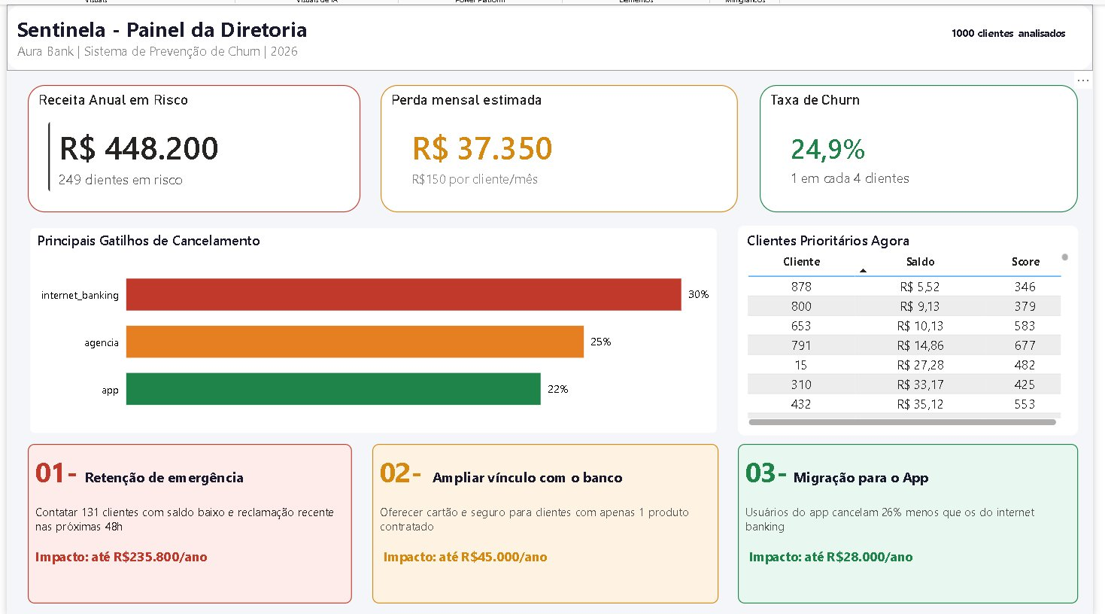
Painel da Diretoria — Tomada de Decisão
Foco em receita, risco e ação

Slide 8
Recomendações ao Aura Bank
01
Retenção de emergência
48 horas
Contatar 131 clientes com saldo baixo e reclamação recente nas próximas 48h
Ate R$235.800/ano
02
Ampliar vínculo com o banco
Esta semana
Oferecer cartão e seguro para clientes com apenas 1 produto contratado
Ate R$45.000/ano
03
Migração para o app
Este mês
Usuários do app cancelam 26% menos que os do internet banking
Ate R$28.000/ano
Total estimado de receita recuperada: até R$308.800 por ano

Slide 9
O Sentinela não é só um modelo.
É uma ferramenta de decisão para o Aura Bank.
Renata | Denise | Marta | Leticia | Sophia
MG | SP | SC | PE | BA
Hackathon de Dados | ADA + Caixa + Artemisia | 2026

